Slide 1
Как-то раз спросили
розу:
Отчего, чаруя око,
Нас колючими
шипами
Ты царапаешь
жестоко?

Slide 2
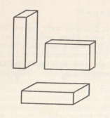
Тема урока: «Давление твердых тел»
Цель урока:
познакомиться с понятиями «давление» и «единица измерения давления»;
выяснить, как зависит давление от силы давления и площади опоры;
найти способы увеличения и уменьшения давления.

Slide 3
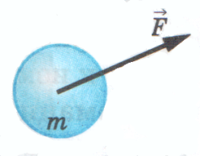
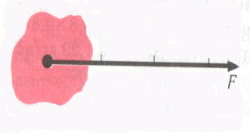
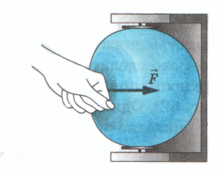
От чего зависит результат действия силы на тело?
От модуля силы;
от направления действия силы;
от точки приложения.

Slide 4
От чего еще зависит результат действия силы?

Slide 5
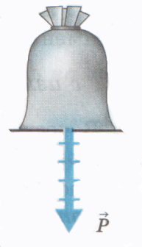
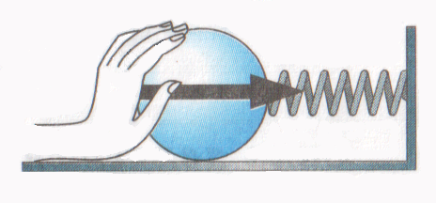
Сила давления – это сила,
прикладываемая
перпендикулярно
поверхности тела.
По своей природе может быть любой,
кроме силы трения.

Slide 6
Давление – это скалярная физическая
величина, равная отношению
силы давления, приложенной к
данной поверхности, к
площади этой поверхности.
сила давления
давление
площадь опоры

Slide 7
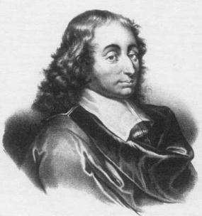
Единица измерения давления – 1 Па –
это давление, которое производит
сила 1 Н, действующая на
поверхность площадью 1 м²
перпендикулярно этой
поверхности.
Эта единица названа в честь французского ученого Блеза Паскаля.

Slide 8
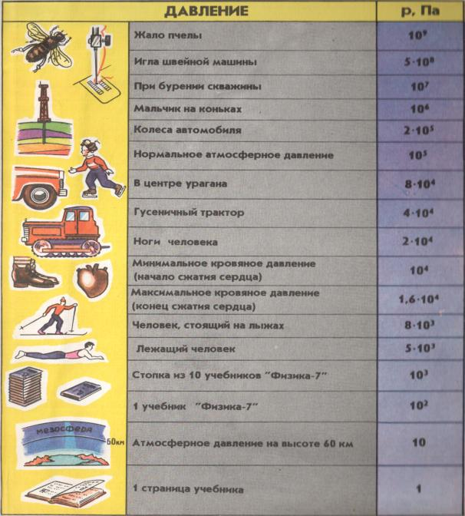
Примеры
давлений
в природе
и технике

Slide 9
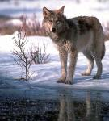
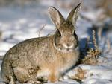
Примеры давлений в природе
Заяц производит
давление в 1,2 кПа
Волк производит
давление в 12 кПа

Slide 10
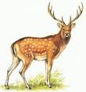
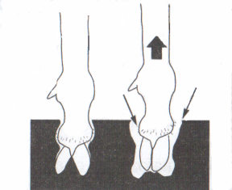
Ходьба по вязкой почве
Тебе по болоту ходить довелось? Легко тебе было? Вот то-то. Тогда почему же огромнейший лось Так просто бежит по болоту?

Slide 11
Площади геометрических фигур

Slide 12
Между силой давления и давлением существует прямо пропорциональная зависимость, то есть чем больше сила, тем больше давление и наоборот, чем меньше сила, тем меньше давление.
р
0 F⊥

Slide 13
Между давлением и площадью соприкосновения тел, наблюдается обратно пропорциональная зависимость, то есть чем больше площадь опоры, тем меньше давление и наоборот, чем меньше площадь соприкосновения тел, тем давление больше. р
0 S

Slide 14
Примеры увеличения давления
Все режущие и колющие инструменты – ножи, ножницы, резцы, иголки, шила, топоры, стамески, рубанки, пилы, гвозди, кнопки, сверла, зубила, лопаты и т.д. – постоянно затачивают, для получения очень малой площади режущей и колющей части.

Slide 15
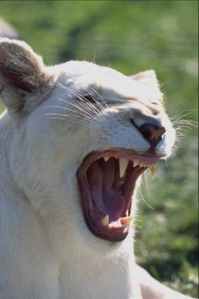
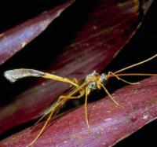
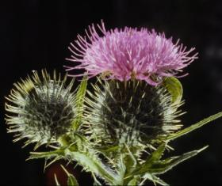
Примеры увеличения давления
Режущие и колющие
приспособления в живой
природе: зубы, когти, клювы,
жала, клыки, шипы и т.д.

Slide 16
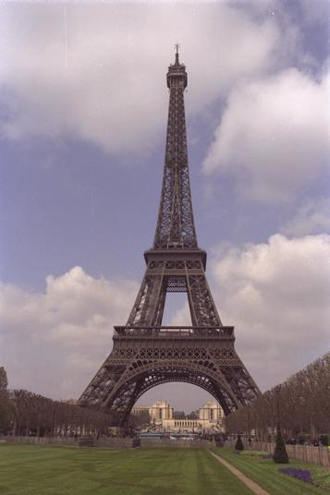
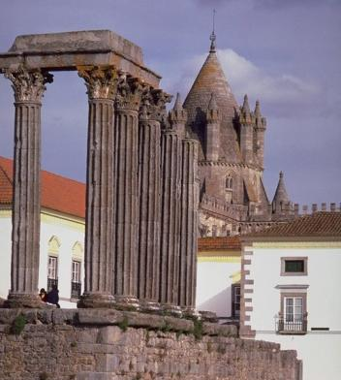
Примеры уменьшения давления
Создание фундамента
зданий.

Slide 17
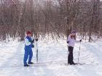
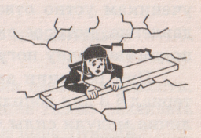
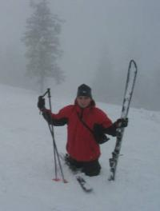
Примеры уменьшения давления
При передвижении по снегу, льду, болоту используют лыжи, настилы из хвороста, широкие доски и т.д.

Slide 18
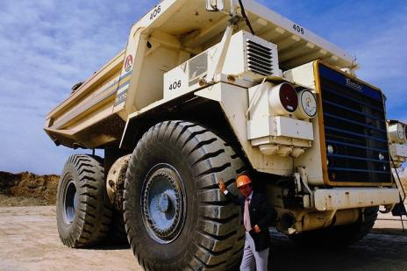
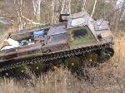
Примеры уменьшения давления
Использование гусениц, двойных колес, колес с более широкими шинами для тракторов, танков, вездеходов, грузовиков и других машин, предназначенных для движения по мягкому грунту.

Slide 19
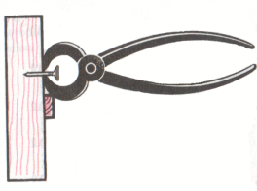
Примеры уменьшения давления
Для уменьшения давления на опору применяют различные подкладки и подставки: шпалы под рельсы, шайбы под гайки и болты, подставки под станки.

Slide 20
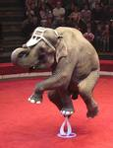
Задача № 1:
Определите давление, которое оказывает на арену цирковой слон, стоящий на одной ноге. Масса среднего слона 3,5 тонны, площадь его подошвы 700 см².

Slide 21
Дано: СИ: Решение:
m=3,5 т
S=700 см²
р-?

Slide 22
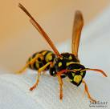
Задача № 2:
С какой силой оса вонзает свое жало в кожу человека, если площадь острия жала 3·10⁻¹² см², а производимое им давление составляет 3·10¹⁰ Па?

Slide 23
Дано: СИ: Решение:
S=3·10⁻¹² см²
р=3·10¹⁰ Па
F-?

Slide 24
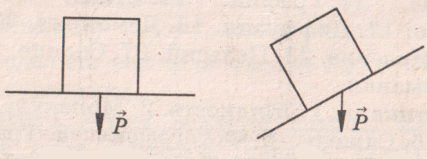
Задача № 3:
Кубик сначала положили на горизонтальную поверхность, а затем на наклонную плоскость. Площадь одной грани кубика равна S, а его вес равен Р. Можно ли определять давление кубика на
поверхность по формуле
в первом и во втором случае?

Slide 25
Выразите в паскалях давления:
Задача № 4:
0,5 кПа= 3 МПа= 6,12 гПа= | 1,5 МПа= 187 гПа= 500 мПа=
Выразите в килопаскалях давления:
260 Па= 0,15 МПа= 12 гПа= | 1500 Па= 185000 Па= 2500 МПа=

Slide 26
Задача № 5:
Почему у розы колючие шипы?

Slide 27
Рефлексия:
Что нового вы узнали на уроке?
Достигнута ли цель урока?
Какова практическая и личная значимость изучаемого вопроса?
Отметьте положительные моменты урока?
Что можно было сделать еще лучше?

Slide 28
Домашнее задание:
Изучить §28 учебника, ответить на вопросы устно.
Решить индивидуальные задачи.
Определить давление, которое вы производите на пол при ходьбе и стоя на месте.
Найти информацию о площади острия шипов растений, когтей, клыков, зубов животных и о площади соприкосновения животных с землей.
Подготовить доклад о Блезе Паскале.

